Slide 1
«История медицины села Армизонское»
Выполнили:
Овчинникова А.,
Брюханова С.
ученицы 5 «А» класса
Руководитель:
Биль К.А.

Slide 2
Цель работы: Познакомиться с историей медицины села Армизонское
Задачи: 1. Изучить литературу по данной теме.
2.Узнать историю возникновения медицины родного села.
3.Познакомиться с ветеранами медицинского труда села Армизонское.
4. Составить отчёт о проделанной работе (презентация).

Slide 3
Объект исследования :медицина села Армизонское. Предмет исследования :история медицины села. Гипотеза: Изучив историю возникновения медицины села Армизонское, мы сможем применить полученные знания на уроках, конференциях и с достоинством гордиться нашим селом, стать ближе к истории нашей Родины и расширить кругозор знаний по краеведению.

Slide 4
Актуальность:
Выбранная нами тема исследовательской работы является актуальной, так как в наши дни многие люди мало знают об истории своей Родины, а с помощью нашей работы мы смогли бы помочь глубже окунуться в историю происхождения медицины нашего района.

Slide 5
Этапы работы над проектом:
1. Организационный . 2.Поисковый. 3.Практический. 4.Отчёт
Методы исследования: поиск, анализ, синтез.
Виды деятельности:
- сбор информации;
- проведение самостоятельного поиска информации по различным источникам, включая Интернет;
- отображение итогов исследования в компьютерной версии (презентация), оформление исследовательской работы.

Slide 6
Из истории Армизонская районная больница была образована в 1935 г. и находилась в непосредственном ведении отдела здравоохранения исполнительного комитета Армизонского района Совета рабочих, крестьянских и красноармейских депутатов.

Slide 7
Руководство делом здравоохранения на территории района было сосредоточено в районной больнице, так как кроме нее на территории района действовали Орловская, Красноорловская, Комсомольская больницы, фельдшерские и Фельдшерские акушерские пункты. Ответственность за состояние лечебной и санитарно-профилактической работы в районе возлагалось на главного врача Варакина Николая Михайловича. При больнице было образовано санитарно-эпидемиологическое отделение. В штат районной больницы ввели должность заместителя главного врача по санитарной службе (он же руководил санитарно-эпидемиологическим отделением).

Slide 8
В состав районной больницы входили следующие отделения: терапевтическое, инфекционное, хирургическое, родильное, санитарно-эпидемиологическое, амбулатория, рентгенкабинет, клиническая лаборатория, детская и женская консультации, стационарное отделение.

Slide 9
Предположительно, в мае-августе 1965 г. был организован оргметодкабинет со штатом 3 единицы: заведующий методкабинетом, фельдшер, медицинский статист.
ЦРБ осуществляла руководство здравоохранением в районе, лечебно-профилактическую работу и являлась организационно-методическим центром для учреждений здравоохранения района.
В состав ЦРБ входили стационар, поликлиника, лечебно-диагностические кабинеты и лаборатории, отделение скорой медицинской помощи, оргметодкабинет. (Снимок мед. персонала 1967г)

Slide 10
Основными задачами ЦРБ являлось оказание населению района специализированной стационарной и поликлинической помощи, организация скорой и неотложной мед. помощи, консультативная и практическая помощь врачам участковых больниц и амбулаторий по скорой и неотложной мед. помощи, консультативная и практическая помощь врачам участковых больниц и амбулаторий по вопросам лечебно-диагностической и профилактической деятельности, планирование, организация материально-технического снабжения мед. учреждений района, организационно-методическое руководство, а также контроль за деятельностью всех мед. учреждений района.

Slide 11
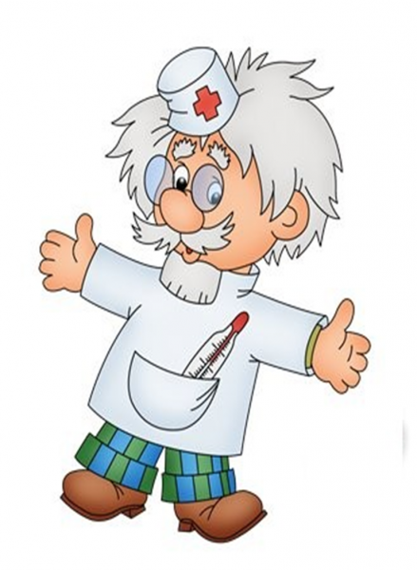
Мед. учреждения р-на в 1970-е гг. представлены: ЦРБ на 135 коек, поликлиникой, детской и женской консультациями, Комсомольской участковой больницей на 25 коек, 28 фельдшерско-акушерскими пунктами, 6 совхозными профилакториями, районной санэпидемстанцией и аптекой № 15.
В то время в больнице работали 15 врачей, 73 ср. и 82 младших мед. сотрудников и обслуживающего персонала. Больница оснащена современным на тот период медицинским оборудованием, диагностической и терапевтической аппаратурой, имеет клиническую, серологическую и биохимическую лаборатории. Осуществлялась квалифицированная мед. помощь.

Slide 12
Мед. обслуживанием работников совхозов занимались 6 совхозных профилакториев. Почетное звание "Коллектив Высокой культуры" присвоено Армизонской аптеке в 1978 г.
С 1980 г. ЦРБ занимает двухэтажное каменное здание. Детское и инфекционное отделения расположены в соседнем корпусе.
Постановлением главы администрации Армизонского района от 23.08.1994 № 84 зарегистрирован Устав больницы. В соответствии с ним она стала именоваться лечебно-профилактическим учреждением (ЛПУ) – Армизонская районная больница, вышестоящим органом управления которой являлся комитет по здравоохранению Тюменской области, а учредителем – администрация Армизонского района.
Общее число коек в стационаре больницы составляло 130, в том числе в родильном отделении - 10, терапевтическом - 35, хирургическом - 28, детском - 25, гинекологическом - 12, инфекционном - 20, число прикрепленного населения на поликлиническое обслуживание — 14167.

Slide 13
В структуре больницы находилось 7 лечебно-диагностических подразделений: клинико-диагностическая, биохимическая, серологическая лаборатории, отделение лучевой диагностики, кабинет функциональной диагностики (ЭКГ), физиотерапевтический кабинет, зал лечебной физкультуры и массажа, отделение скорой мед. помощи. Мед. услуги в амбулаторных условиях оказывали хирургический кабинет, имевший операционную, перевязочную, 2 терапевтических кабинета, кабинеты: невропатолога, психиатра-нарколога, психотерапии, инфекционных заболеваний, окулиста, дерматовенеролога, стоматолога, зубопротезный кабинет, смотровой кабинет на онкозаболевания, профилактических осмотров, процедурный, женская и детская консультации. В Капралихинской врачебной амбулатории, входившей в состав больницы, имелись зубной кабинет, кабинет приема больных, клинико-диагностическая лаборатория, кабинет осмотра женщин. Кроме основных подразделений в больнице были вспомогательные подразделения: центральная стерилизационная аптека, пищеблок стационара, прачечная, гараж.

Slide 14
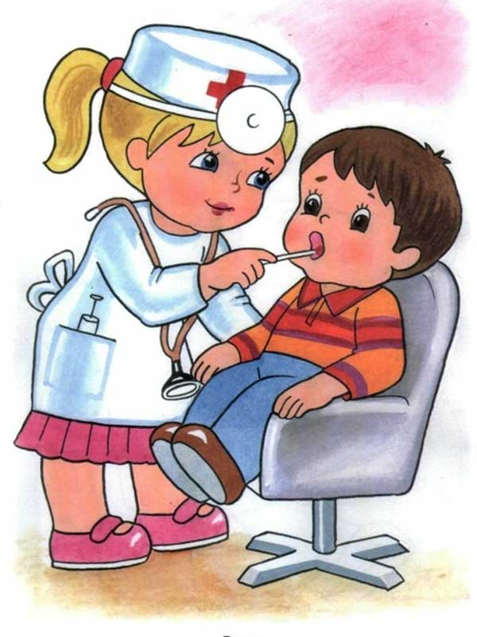
Во исполнение распоряжений Губернатора Тюменской обл. от 27.10.1997 «О передаче организаций государственной собственности в подведомственность департамента здравоохранения и соц. защиты» приказом главы администрации Армизонского района от 16.03.1998 № 91 был зарегистрирован Устав государственного лечебно-профилактического учреждения Тюменской области«Армизонская центральная районная больница».
Учредителем больницы являлась Тюменская область в лице департамента здравоохранения и социальной защиты населения администрации Тюменской области. Цели и задачи остались прежними, деятельность многопрофильной: лечебная, диагностическая, экспертная (экспертиза трудоспособности, освидетельствование на профессиональную пригодность, в том числе состояние здоровья водителей), обязательная медицинская деятельность (экстренная мед. помощь при чрезвычайных ситуациях, мед. статистика, проведение массовой иммунизации населения, своевременное выявление больных особо опасными инфекциями и др.), организационно-методическая, традиционно медицинская, фармацевтическая – осуществлялись в соответствии с полученными лицензиями. Мед. услуги оказывались за счет бюджетных средств, платные – за счет средств обязательного мед. страхования.

Slide 15
На основании распоряжения Правительства Тюменской области от 19 сент. 2005 ГЛПУ ТО "Армизонская ЦРБ" была переименована в государственное лечебно-профилактическое учреждение Тюменской области "Областная больница № 7» (с. Армизонское), утвержден его новый Устав.
Структурными подразделениями стали детская и взрослая поликлиники, расположенные в райцентре, 9 Фельдшерско-Акушерских Пунктов и 16 Фельдшерских пунктов.
Цели, задачи, предмет и виды деятельности, в основном, не изменились. Учреждение является многопрофильным медицинским учреждением по оказанию населению мед. помощи и мед. услуг (специализированной стационарной, поликлинической, скорой и неотложной, консультативной), а также обеспечивающим организационно-методическое руководство, контроль над деятельностью всех мед. учреждений района. Фармацевтическая и мед. деятельность стационарного, амбулаторно-поликлинического характера осуществляется в соответствии с выданными лицензиями.

Slide 16
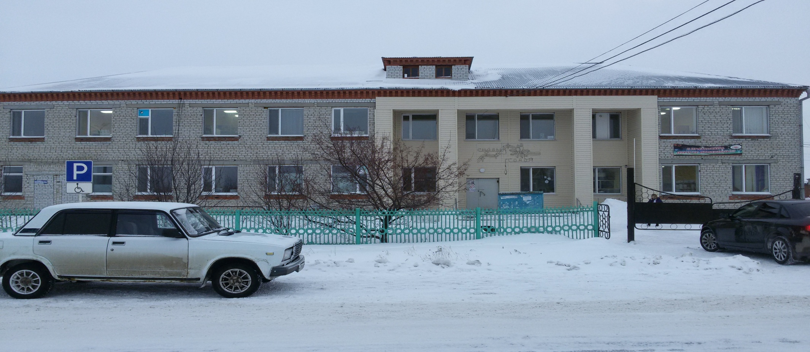
В 2013 г.здравоохранение Армизонского района представлено Армизонской ЦРБ, в состав которой входят: поликлиника, стационар с круглосуточным режимом работы на 67 коек, в том числе хирургическое, терапевтическое, детское, акушерско-гинекологическое, родильное отделения, дневной стационар на 34 койки (6 – детские, 28 – взрослые), детская консультация, отделение скорой мед. помощи, совмещенное с приемным отделением, методический кабинет, бухгалтерия, 20 ФАПов, 1 здравпункт в Армизонской средней школе. В штате больницы 27 врачей, ср. медицинский персонал – 72 человека

Slide 17
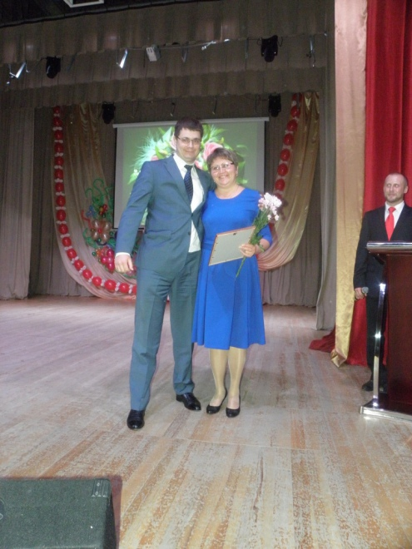
Гл. врачи: Майер Б.В. (1974-1984), Снигирев В.М. (1984-2008), Чураков А.В. (2008-2010), Бойко Д.А. (2011-2015), В.А. Вихлянцев (с 2015)
(На снимке Бойко Д.А. 2015г)

Slide 18
В 2015 году Армизонская Областная больница №7 была реорганизована и присоединена к ГБУЗ ТО «Областная больница №4 г. Ишим приёмное отделение Скорой помощи

Slide 19
Детское отделение, родильное отделение, лаборатории, бухгалтерия.

Slide 20
Детская консультация

Slide 21
Ветераны медицинского труда села Армизонское:
М.А. Писарева, Н.П. Ежова, О.П. Купцова, П.И. Кананина, Н.Д. Иванов, Н.И. Шкурко, В.И. Ющенко, М.Д. Жирякова, О.К. Жданова, Л.К. Андреева, Г.К. Курочкин, А.Т. Репина, В.А. Нусс, А.Ф. Баянова, А.Н. Кисилева, Т.В. Немкова, Г.А. Бердюгина, В.И. Логинова, Р.А. Филиппов, Л.П. Воронцов, Н.С. Кудашев, Н.С. Костыгин, Н.П. Вязовская, А.И. Вязовский, А.М. Шаляпина, Е.С. Яковлева, А.Я. Бочкин, М.А. Сироткина, Т.С. Крашенинина, В.А. Щеглов, Г.К. Сергеева, А.Е. Киселева, Н.Н. Жданова, Э.А. Потапова, В.М. Снигирев – «Отличника здравоохранения».

Slide 22
Фельдшер-акушер, стоматолог, хирург, врач функциональной диагностики, анестезиолог, кардиолог, ветеран труда, «Отличник здравоохранения СССР»… И это далеко не полный перечь медицинских профессий и почетных званий, которые воедино сплелись в одной семье - Ивана Павловича и Людмилы Ивановны Ляминых.

Slide 23
Выводы
В ходе нашей исследовательской работы мы познакомились с историей медицины нашего села. Поработав в архиве районной администрации и редакции газеты «Армизонский Вестник» мы узнали о ветеранах медицинского труда нашего села. Наша работа ещё не окончена, она находится лишь в разработке, но мы думаем,что в течении ближайшего времени мы её закончим и тогда цели нашей работы будут полностью достигнуты.

Slide 24
Спасибо за внимание!!!

